Slide 1
Superficie de Ataque Zero
“Sesgo de Supervivencia”

Slide 2
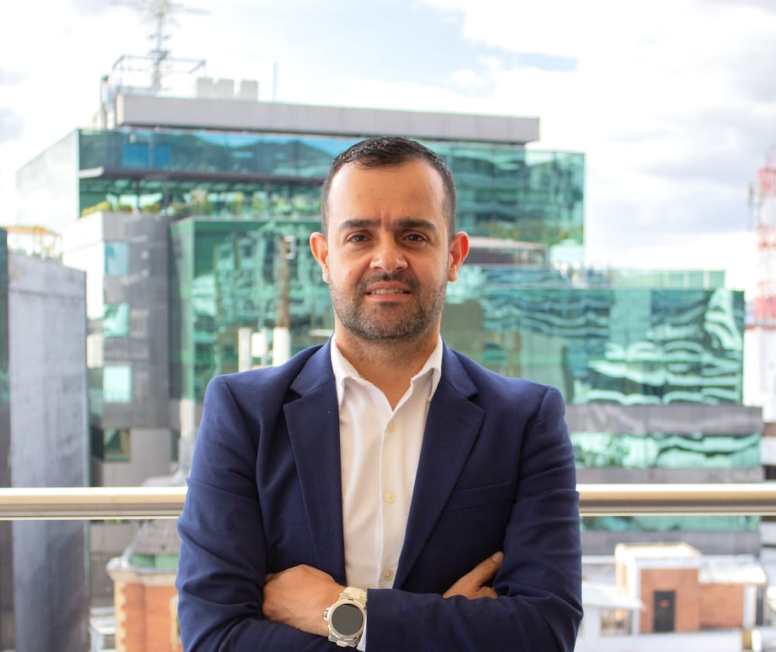
“Transformando la Prevención de Fraudes y Ciberseguridad en una ventaja competitiva”
Manuel Giraldo
Sr Manager Fraud Prevention (SEM)
Appgate

Slide 3
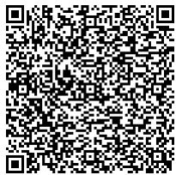
Conoce acerca del 24 Congreso Nacional de Seguridad - RD

Slide 4
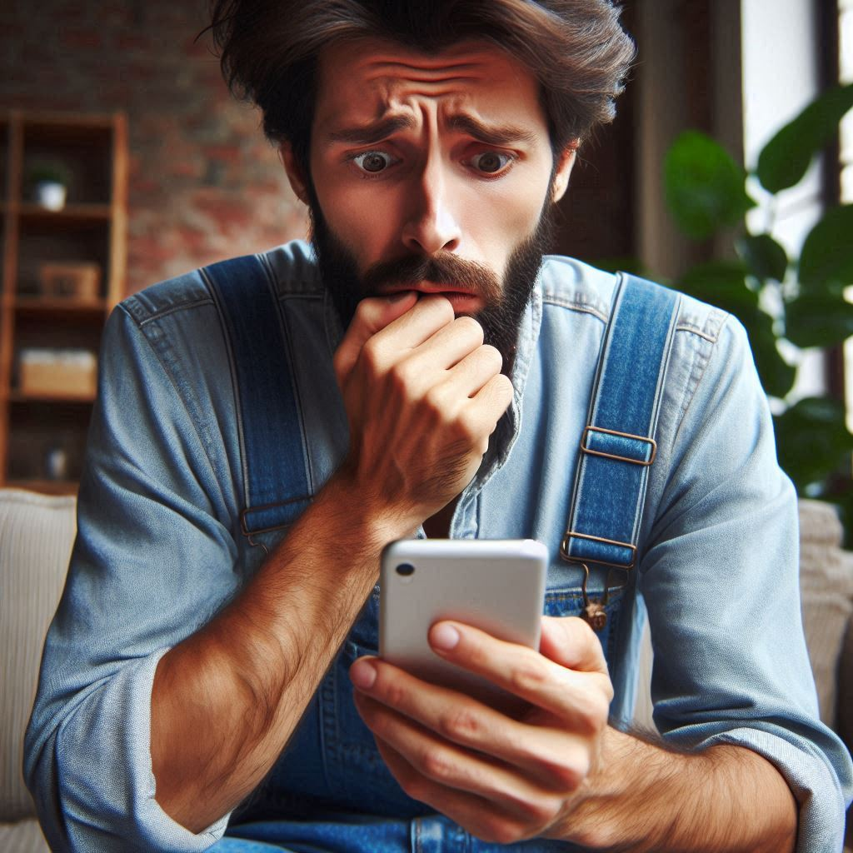
CNS
CNS
Manuel conoce del 24 Congreso Nacional de Seguridad. Haz clic https://shorturl.at/3Z2oo
Aplica TyC
Manuel conoce del 24 Congreso Nacional de Seguridad. Haz clic https://t.ly/TonX_
Aplica TyC
Conoce acerca del 24 Congreso Nacional de Seguridad - RD

Slide 5
El enigma: ¿Qué hace que las personas sean así?

Slide 7
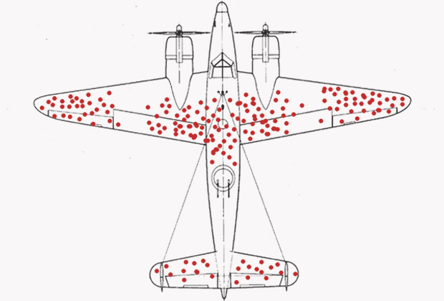

Slide 8
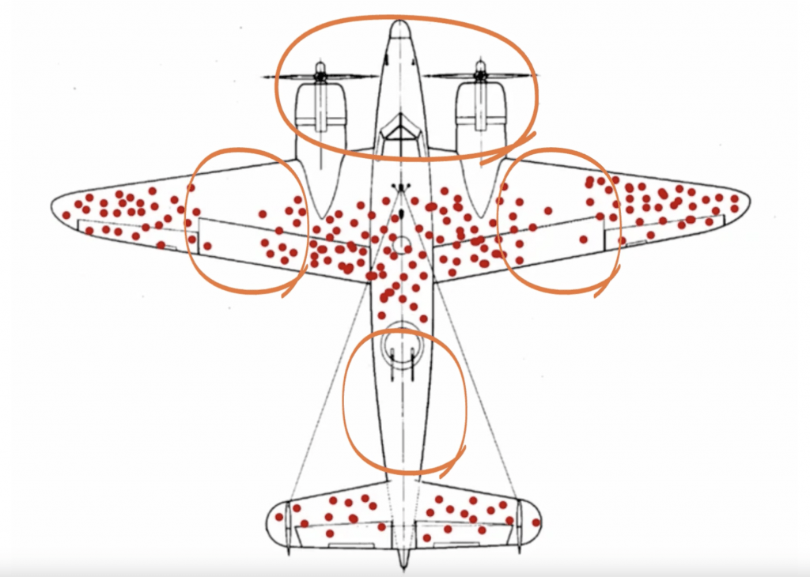

Slide 9
"El sesgo de supervivencia nos recuerda que aprender solo de los éxitos puede dejarnos vulnerables a los riesgos no explorados y a las lecciones valiosas que yacen en los intentos fallidos."

Slide 10
Simulaciones de Amenazas Complejas
Evaluación de Vulnerabilidades No Explotadas
Aprendizaje de Amenazas Latentes
Análisis Forense Proactivo
Análisis de Incidentes No Exitosos

Slide 11
Datos:
Usuarios
Dispositivos
Terceros
Dispositivos IoT
Clientes bancarios
Empleados
Proveedores
Red
Aplicaciones
Infraestructura de la nube
Dispositivos móviles
Wearables
APIs
Comercio electrónico

Slide 12
Nuestra Organización
Ing. Social
Data Breach
Malware
IA
Nuestro Ecosistema

Slide 13
Tendencias
Latam
GT
Sitios Falsos Ing. Social
Delincuencia Común
CR
MX
Ing. Social (Smishing – Phishing- Vishing)
Sim Swapping
Sitios Falsos
Estafas Comercio Electrónico / Entrega Tarjeta Préstamos Exprés
Ing. Social (Smishing – Phishing – Vishing)
Deepfake
Malware
CO
Aplicaciones Falsas - SpyLoan Deepfake Smishing – Phishing - QRishing
Malware - Superposición
SA
VE
Phishing- Vishing- Smishing
Asesores Falsos (Anuncios Redes Sociales)
Ingeniería Social (Phishing – Hosting Gratuitos) Estafas Aplicaciones Móviles Maliciosas
Sitios Falsos
PA
Suplantación Fisica
Ing. Social (Smishing - Phishing)
BR
EC
Malware
Ingenieria Social
Web Skimming - Malware POS NFC
Ing. Social (Smishing - Phishing)
Sitios Falsos Delincuencia Común – Secuestro Express
PE
Estafas Comercio Electrónico
Aplicaciones Falsas
AR
Ing. Social (Smishing - Phishing, QRishing) Deppfake
Malware
Familia Malware
Ermac
Hydra
ExobotCompact/Octo
Mekotio
CH
Ing. Social (Smishing - Phishing)
Vishing (DTMF - Tonos de Marcación)
Malware
Problemas de Latam: Fraude CNP / Ransomware
Fuente: Appgate ®

Slide 14
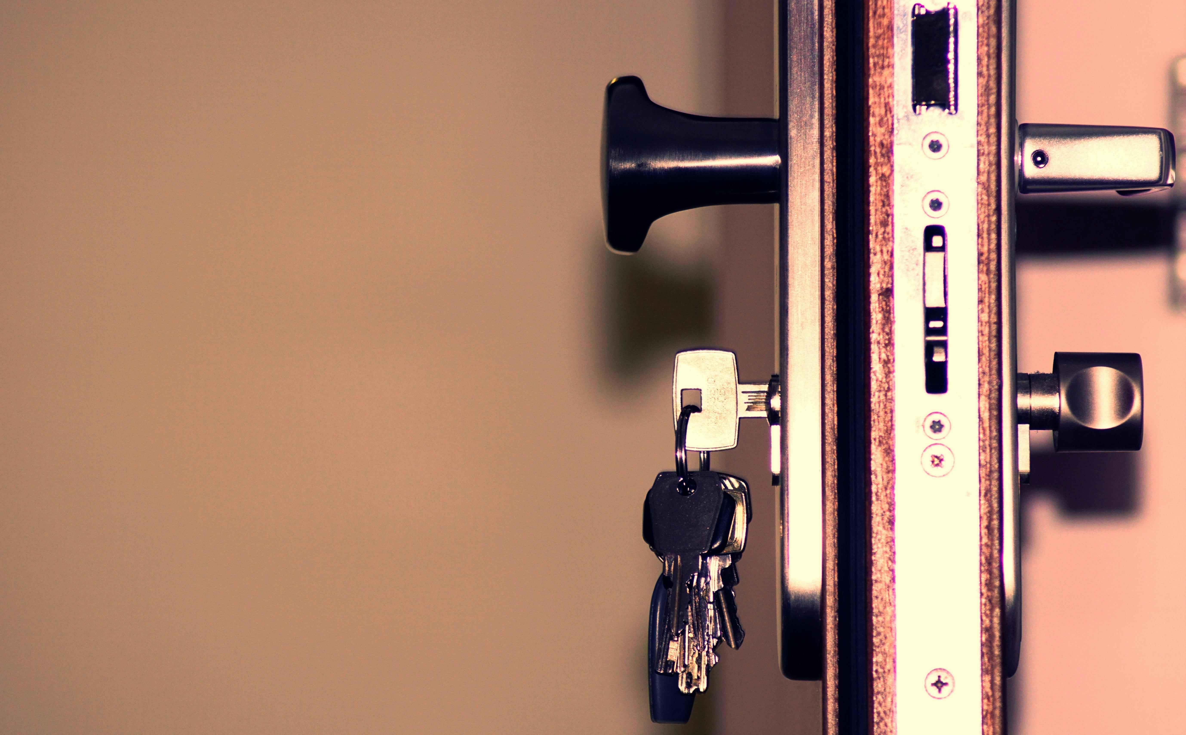
EL RETO ES Crear un Experiencia Digital Segura

Slide 15
Estrategia: Protección por Capas
AMENAZAS DIGITALES
Identifique y neutralice adversarios a través del monitoreo
proactivo y el análisis y eliminación de amenazas externas.
ANÁLISIS DE RIESGO
Analice datos como el dispositivo utilizado, su estado, la ubicación, el comportamiento biométrico o el historial de transacciones
AUTENTICACION
MONITOREO DE RIESGO
PROTECCION EN INTERNET
IDENTIDAD
Rete a los usuarios solamente cuando sea verdaderamente requerido, generando experiencias seguras y de baja fricción con el usuario
AUTENTICACION BASADA EN RIESGO
PASSWORDLESS – ADAPTIVE AUTHENTICATION
Experiencia Digital Segura

Slide 16
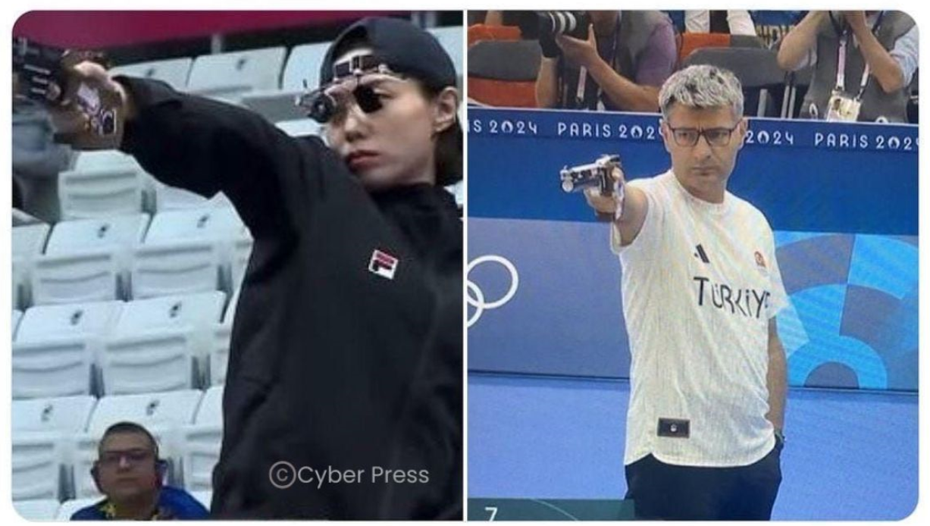
Preparación

Slide 17
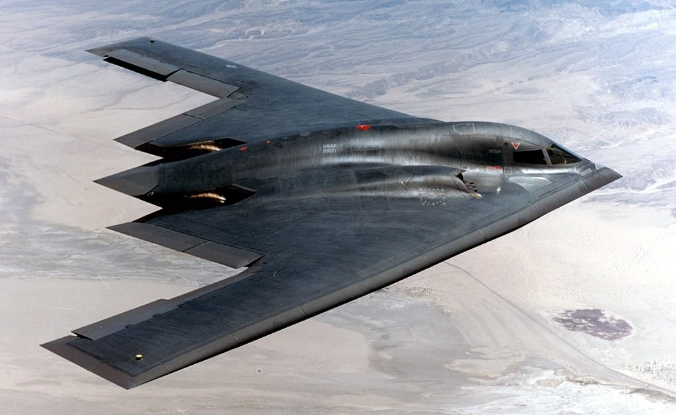
Evolución y
Adaptación

Slide 18
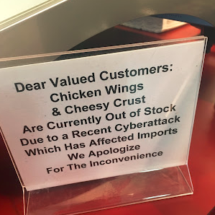
GRACIAS
Notes:
La escalada de amenazas como lo hemos visto durante la charla exige un nuevo enfoque de seguridad más acertado. LA RECOMENDACIÓN ES acelerar la respuesta ante amenazas y desarrollar resiliencia con una visibilidad más profunda. Así podrá reducir el impacto de las amenazas de cara a los usuarios y el negocio.

Slide 19
Manuel Giraldo
Jadir.giraldo@appgate.com

